Slide 1

Научное общество учащихся «Эврика»
Нижний Новгород
2022

Slide 2

Работа секций НОУ при НГПУ им.К.Минина
позволяет решить следующие задачи :
Создает условия для жизненного самоопределения школьников, выбора профессиональной ориентации, будущей специальности.
Организует развитие творческих возможностей учащихся, их способностей.
Ориентирует их на активную исследовательскую деятельность.
Расширяет кругозор детей, углубляет знания в интересующей их области.
Помогает школьникам участвовать в разработке и создании образа
Учитель-будущего.
Помогает почувствовать себя профессионалом в выбранном направлении
или сфере деятельности.

Slide 3
Работа со школьниками
осуществляется через:
системную работу профессорского-преподавательского состава при кафедрах НГПУ им.К Минина;
индивидуальную работу преподавателей непосредственно в школах по руководству специальными семинарами, вебинарами и научными докладами школьников;
руководство научно-исследовательской работой учащихся педагогических колледжей, техникумов;
проведение исследований связанные с геологией, физической географией, с основами биоэкологии, микробиологии? культурной историей родного края, природных ресурсов Нижегородской области;
ежегодно преподавателями НГПУ им.К.Минина осуществляется руководство секциями на городской научной конференции НОУ «Эврика»(более 40 секций)

Slide 4

Направления работы
НОУ «Эврика»
сайт Мининского университета
Абитуриенту
НОУ «Эврика»
Психолого-педагогическое
Естественно-научное
Гуманитарное
Искусствоведческое
Физическая культура и спорт

Slide 5



Руководители
направлений
НОУ «ЭВРИКА»

Slide 6
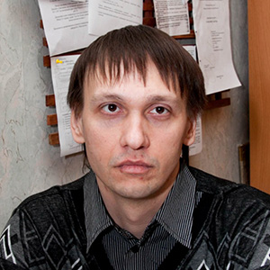
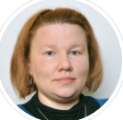
Гуманитарное направление
(история, литература и русский язык)
Руководитель программы
Шляхов
Михаил Юрьевич
Чепурнова
Наталья Александровна
кандидат исторических наук,
доцент, зав. каф. кафедры истории России
и вспомогательных исторических дисциплин
кандидат философских наук, доцент каф. всеобщей истории, классических дисциплин и права

Slide 7
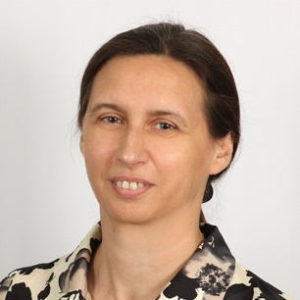
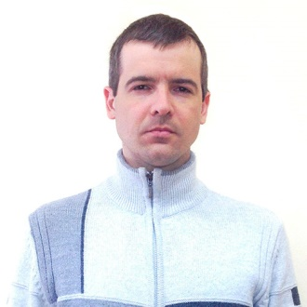
Естественно-научное направление
Экология География
Руководитель программы
Руководитель программы
Киселева
Надежда Юрьевна
Асташин
Андрей Евгеньевич
кандидат педагогических наук, доцент каф. экологического образования и рационального природопользования
кандидат географических наук, доцент каф. географии, географического
и геоэкологического образования

Slide 8
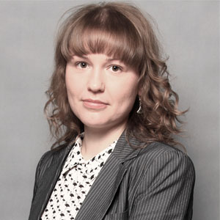
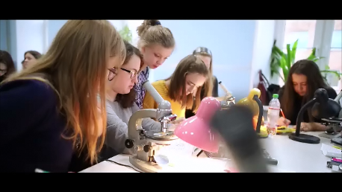
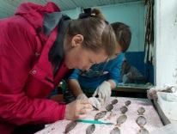
Биология
Руководитель секции
На секции «Популяционная морфология и генетика» учащиеся знакомятся с основами биотехнологии, биоэкологии, микробиологии позволяет школьникам не только улучшить уровень естественнонаучной подготовки, глубже разобраться в отдельных вопросах фундаментальной и прикладной науки, но и определить перспективы своего научного и личностного развития в будущем.
Давыдова
Юлия Юрьевна
кандидат биологических наук, доцент,
зав. кафедрой биологии, химии и биолого-химического образования

Slide 9
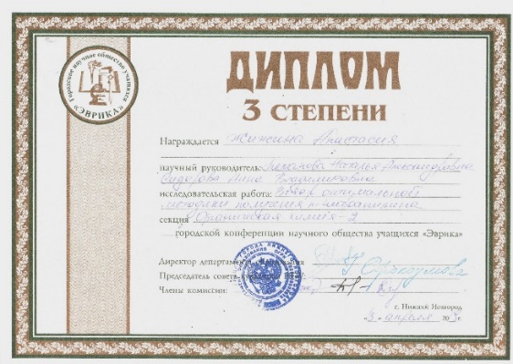

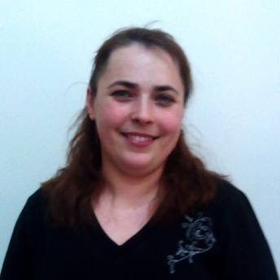
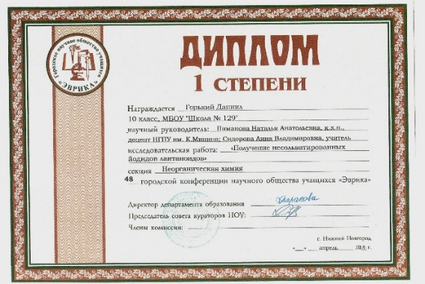

Руководитель секции
Химия
Пиманова
Наталья Анатольевна
Организационное
собрание
Кандидат химических наук, доцент кафедры биологии, химии и биолого-химического направления
2 корпус Мининского
университета, ауд. 101
+7 (904)783-12-24,
pimanova_na@mininuniver.ru

Slide 10
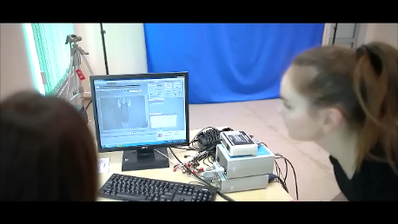
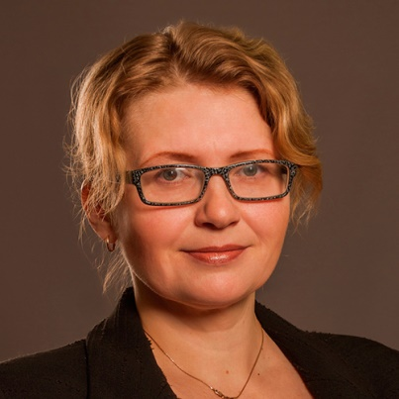
Физическая культура
и спорт
Руководитель секции
Бурханова
Ирина Юрьевна
кандидат педагогических наук, доцент
каф. теоретических основ
физической культуры

Slide 11
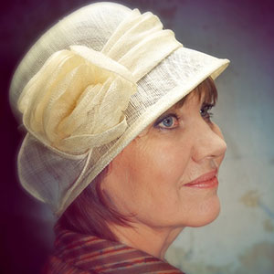
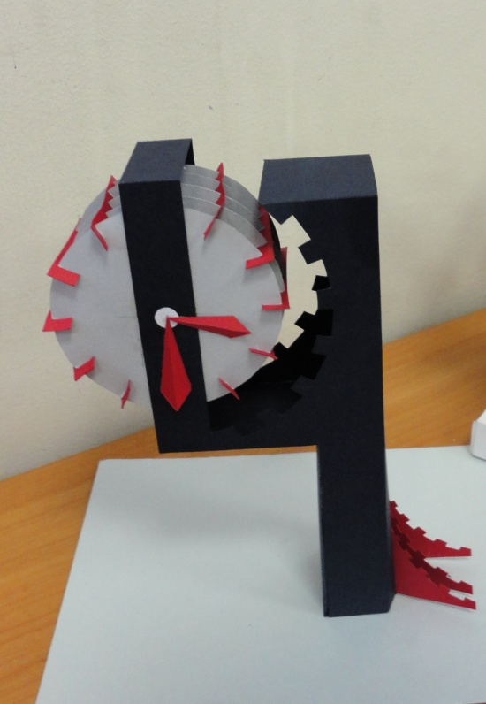
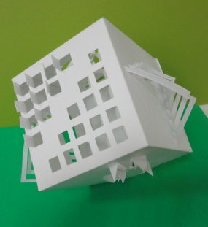
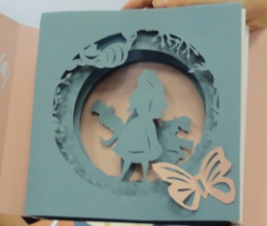
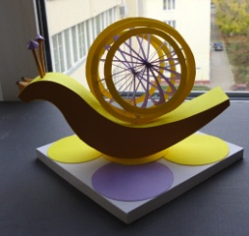
Искусствоведческое направление (Дизайн образовательного пространства,
Дидактический дизайн)
Руководитель секции
Вы познакомитесь с научными основами дизайнерского творчества, природой и спецификой дизайнерской деятельности; приобретёте умения и навыки исследовательской деятельности; апробируете свои возможности в предметно-преобразовательной
и исследовательской деятельности
Зимина
Евгения Константиновна
кандидат педагогических наук, доцент кафедры декоративно-прикладного искусства и дизайна.

Slide 12
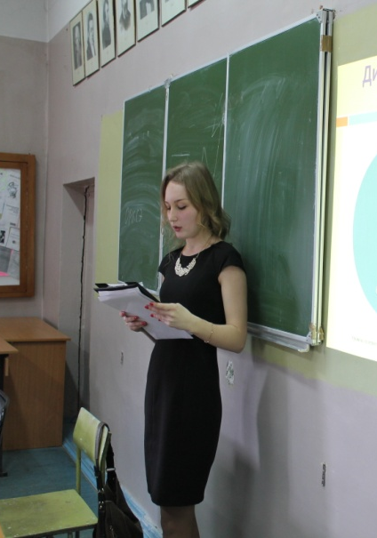
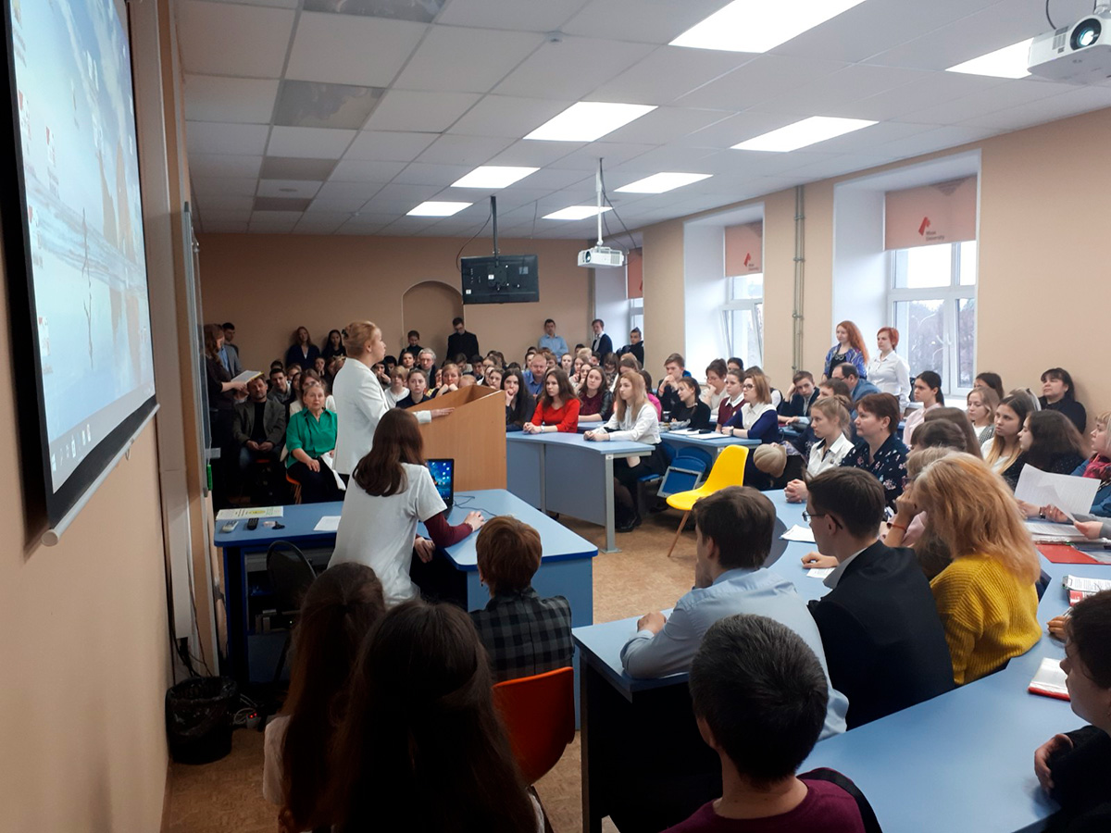
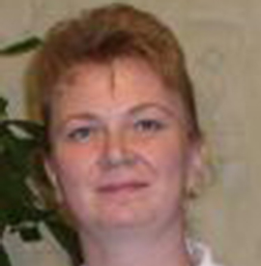
Психолого-педагогическое направление
Руководитель секции
Куимова
Наталья Николаевна
кандидат психологических наук, доцент кафедры практической психологии

Slide 13
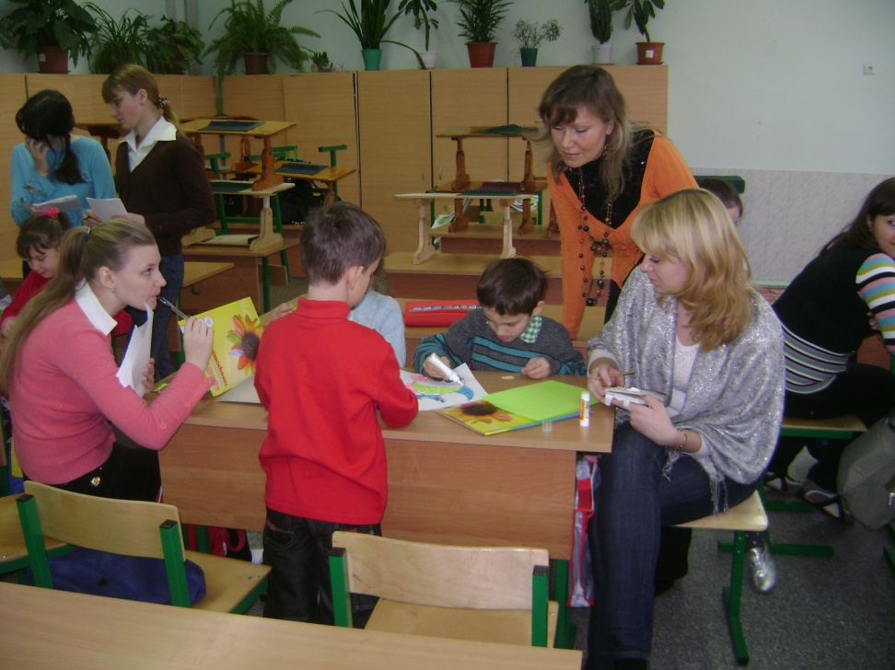
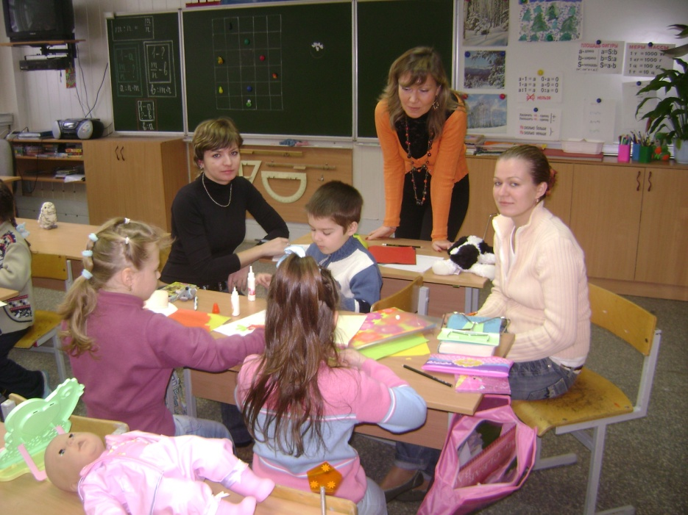
Опытно-экспериментальная работа
Выступлению с докладом предшествует серьезная исследовательская работа.
Исследование готовности детей к обучению
участники НОУ проводят
в условиях реального педагогического процесса

Slide 14
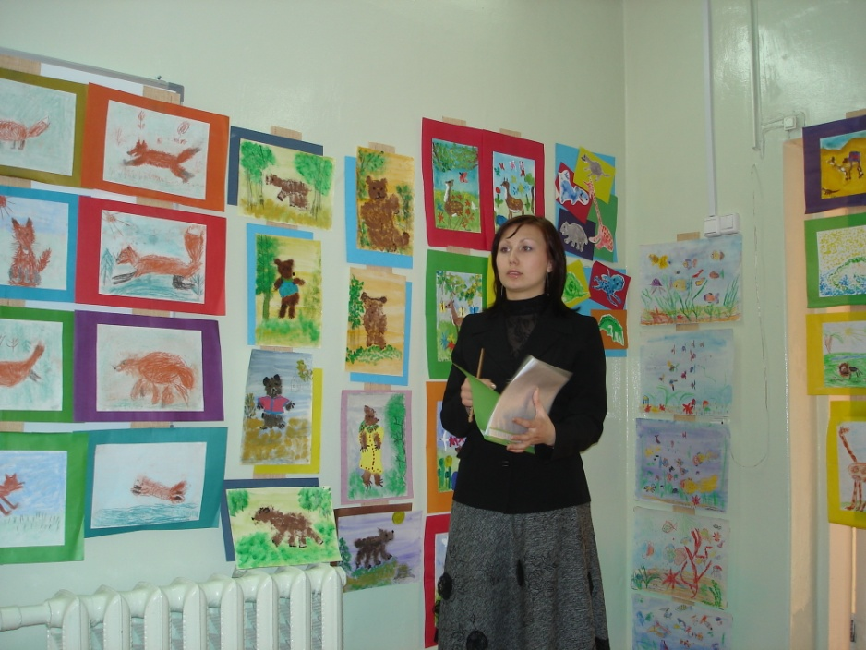
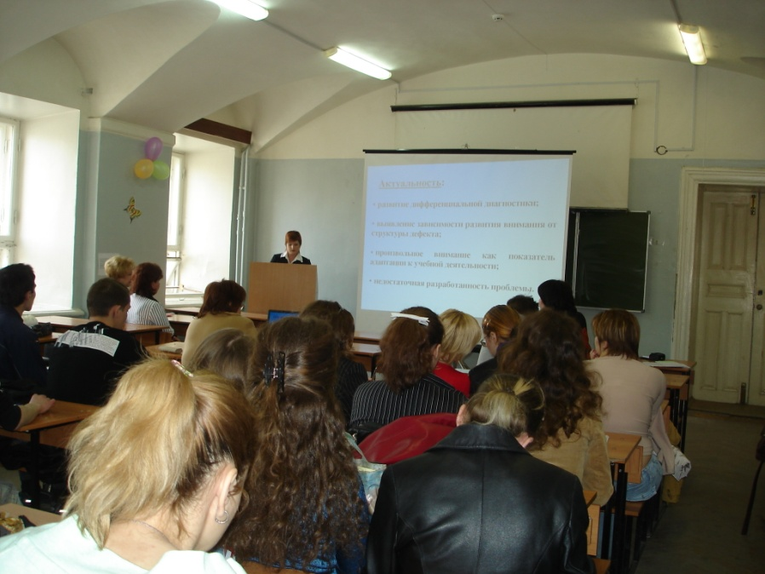
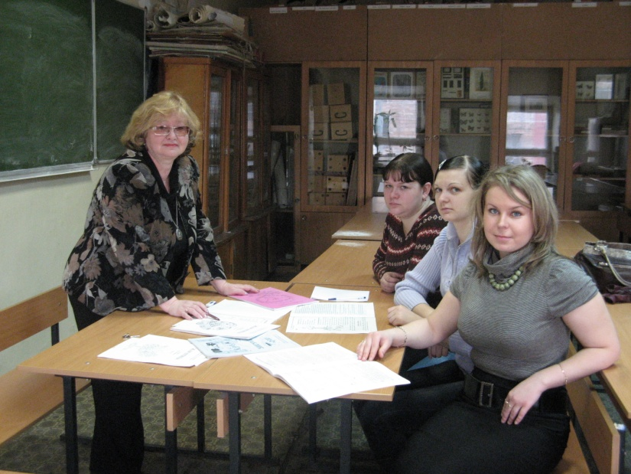
Заседания психологических секций всегда вызывают серьезный интерес и у школьников, и у учащихся педагогических колледжей.
При выступлении используются новые мультимедийные технологии.
В работе секции принимают участие преподаватели Нижегородского, Дзержинского и Городецкого педагогических колледжей .

Slide 15
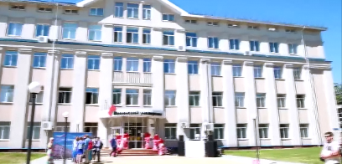
Психолого-педагогическое направление!
Кафедра практической психологии
Кафедра психологии и педагогики дошкольного и начального образования
Кафедра специальной педагогики и психологии
Кафедра общей и социальной педагогики
Секции:
Дошкольная педагогика,
Педагогика дошкольного и начального образования,
Психология младшего школьного возраста,
Возрастная психология,
Общая психология,
Социальная педагогика и психология,
Специальная психология и педагогика,
Педагогика
1 занятие состоится 5 октября 2022г.
В 15.30 по адресу: ул. Ульянова, д.1 412 ауд.
Куимова Наталья Николаевна https://kuimovann.wordpress.com/
тел. +7 (903) 609-61-30,
e-mail: kuimova_nataliy@list.ru.

Slide 16
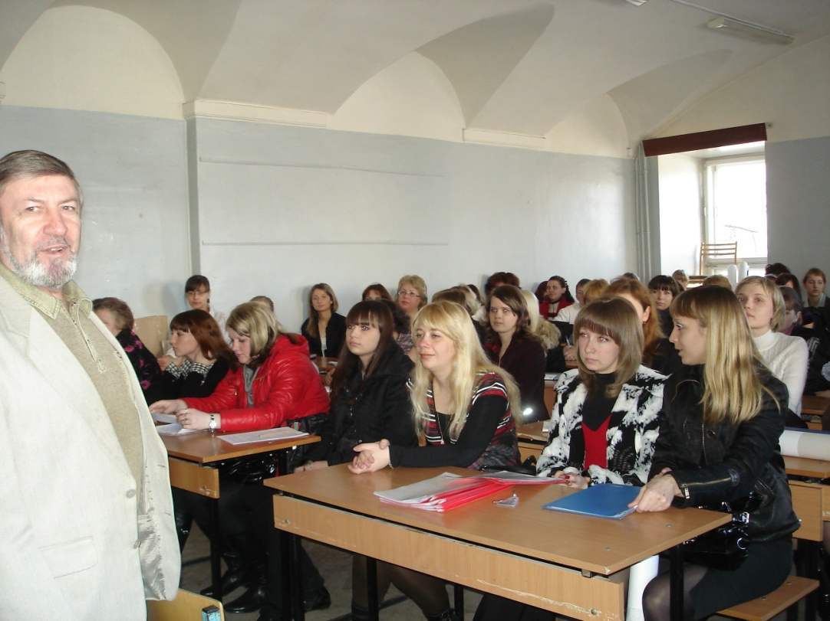
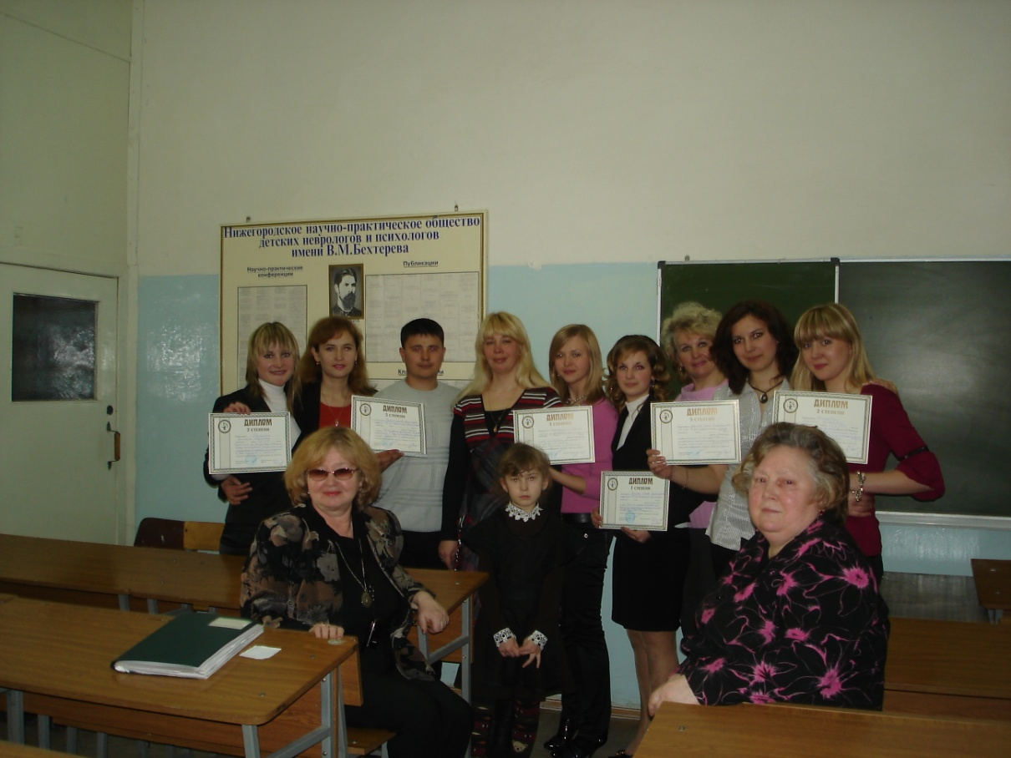
Итогом работы участников на городской конференции НОУ «ЭВРИКА» в НГПУ им.К.Минина является награждение дипломами 1, 2, 3 степени.

Slide 17
Спасибо за внимание!
2022 год

